Slide 1
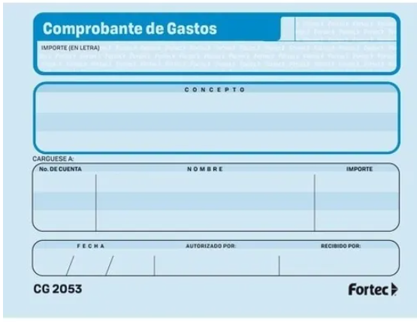
$ 327.80
Trescientos veintisiete pesos 80/100 M.N.
Propina comida del 21 de OCtubre
Factura TAGS-007836
22 10 2024

